Slide 1


Témalabor és szakmai prezentáció Feldolgozási sebesség gyorsítás
Kiss Máté Szabolcs – T2DFZO
Dr. Hegyháti Máté | Dr. Tóth Endre György

Slide 2
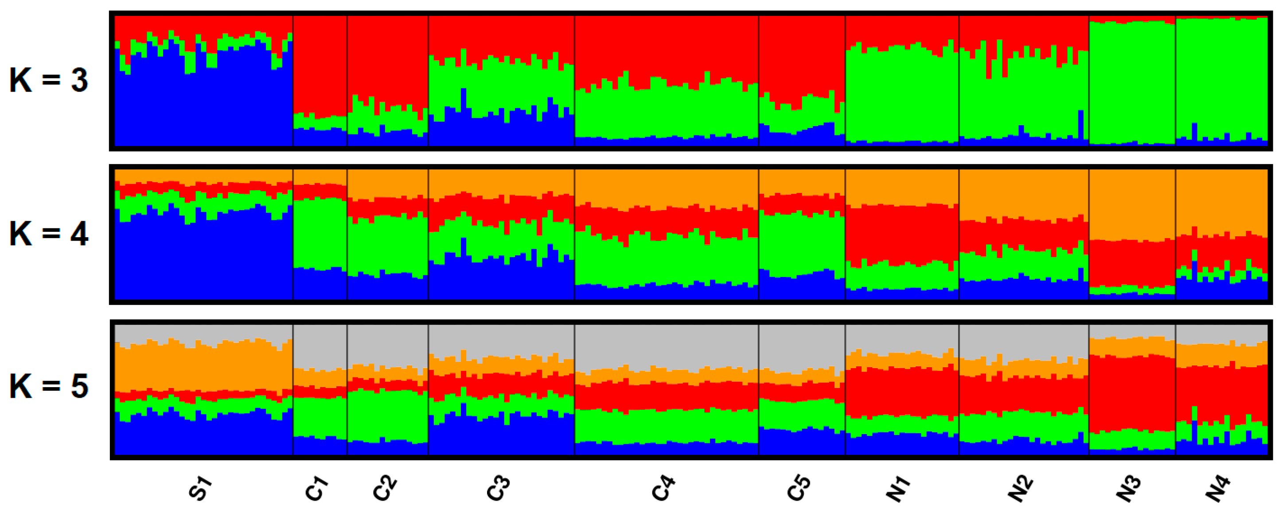
STRUCTURE | Gyorstalpaló
Populációgenetikai szoftver
Egyed klaszterezés allél frekvenciák által
Kutatási pipeline első része

Slide 3
Munkafolyamat
Egyedfájl
Konfigurációs fájlok
Feltételezett K csoportszám
STRUCTURE
Q-Mátrix

Slide 4
A probléma
Régi program (2000)
Egyszálas működés
Sok feldolgozandó adat -> Több napos futási idő
Korszerűtlen kezelőfelület
Mentési hiányosságok

Slide 5
Fejlesztési lehetőségek
Kódbázis újítás „best-practise” alapon
Feldolgozó programokkal történő integráció
Modern UI
Blackbox-alapú párhuzamosítás

Slide 6
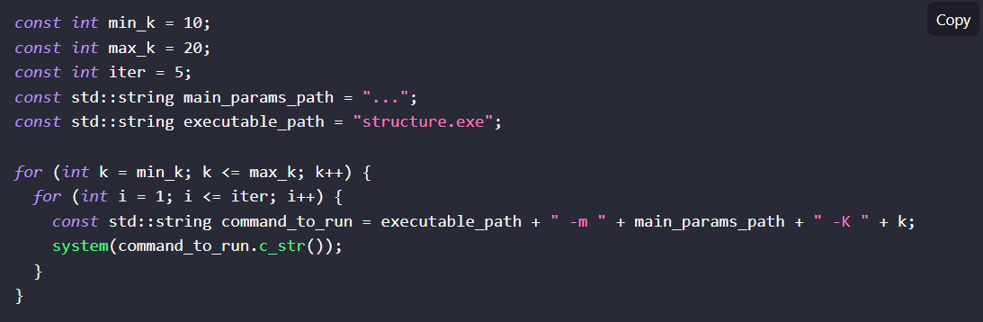
BlackBox megoldás | Processz szintű párhuzamosítás

Slide 7
Működik, de…
Felesleges többletmunka
Fájlbeolvasás
Argumentumkezelés
K-tól nem függő értékekkel számolás
Bőven van még optimalizálási potenciál!

Slide 8
Meglévő megoldások
Structure-specifikus | Általános párhuzamosítás
ParallelStructure | Bash Magic
Structure Threader
Easy Parallel
fastStructure

Slide 9
Mit tudunk tenni?
Algoritmus optimalizálás
Fordító kulcsszavak
Allokáció módszer lecserélése
Új nyelvi elemek
Heterogén processzorok

Slide 10




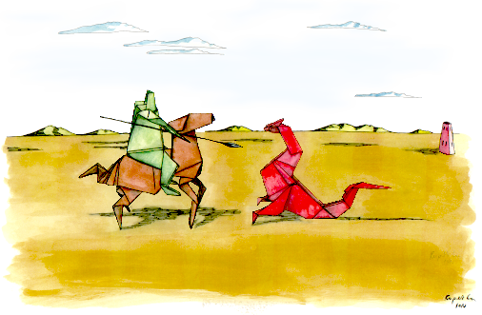


Felhasznált technológiák

Slide 11
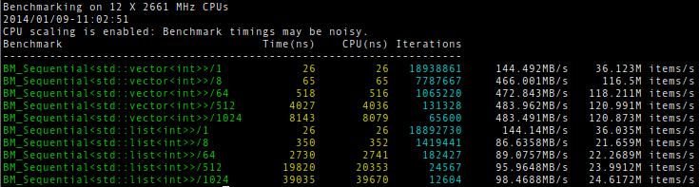
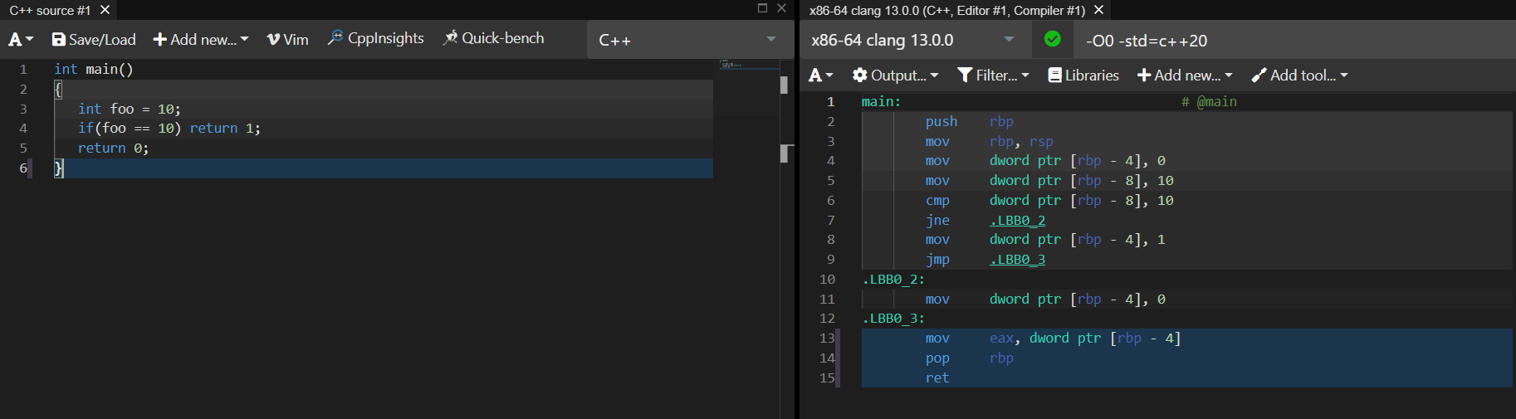
Teljesítménymérési eszközök

Slide 12
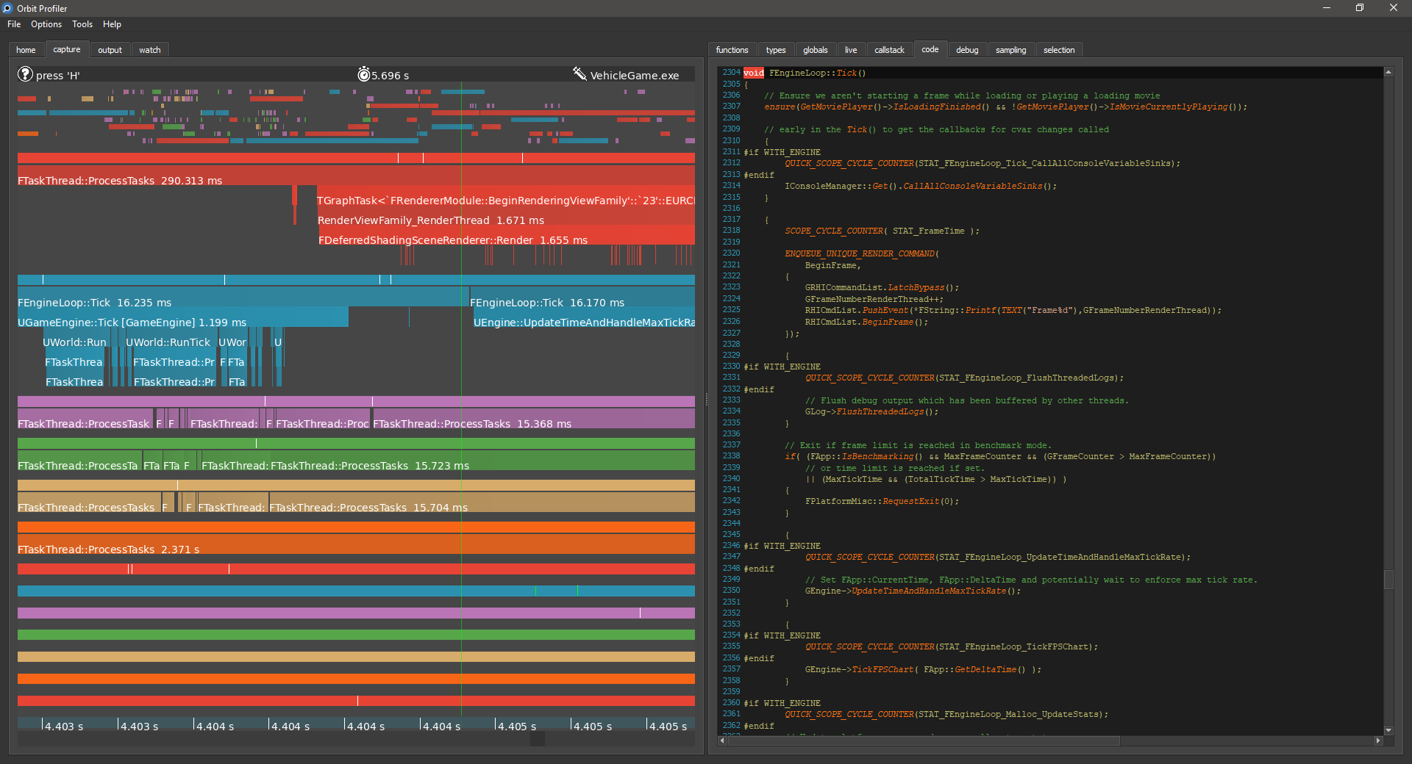
Profiler

Slide 13
GPU Offloading
Régen: CPU dinamikus fejlődése
Ma: CPU számítási kapacitása kevés
Megoldás: Heterogén munkavégzés
CUDA és OpenCL

Slide 14
SYCL
Absztrakció
Specifikáció
Kódegyesítés

Slide 15
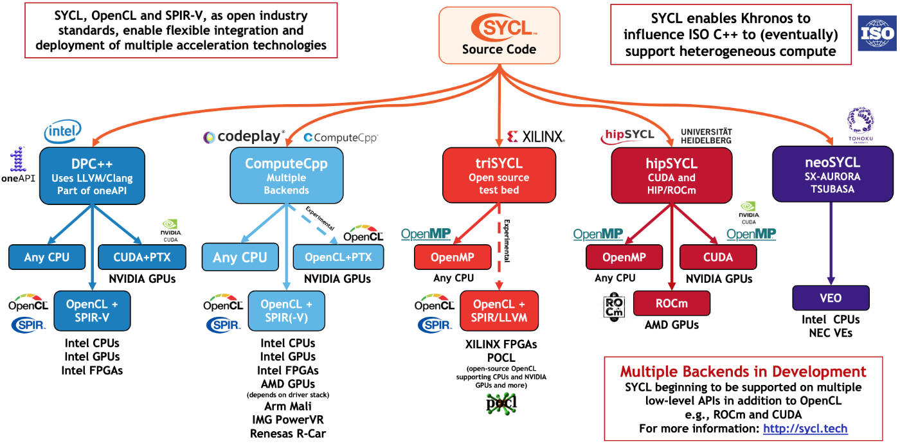

Slide 16
Összesítés
STRUCTURE megismerése
Blackbox modell elemzés
C/C++ specifikus tooling használata
Hatékony allokáció
GPU programozás
Matematikai könyvtárak
Gyors I/O könyvtárak
Optimalizálandó kód felmérése
Fordító bővítmények
Parallel könyvtárak
SIMD műveletek
CPU branchelés

Slide 17
Jövőbeli tervek
STRUCTURE felhasználói szemmel
Matematikai algoritmusok biztos megismerése
Szakdolgozati téma

Slide 18
Köszönöm a figyelmet!

